Slide 1
আজকের ক্লাসে সবাইকে
স্বা
গ
ত
ম

Slide 2
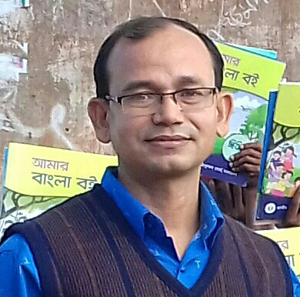
শিক্ষক পরিচিতি
প্রবীর কান্তি পাল
প্রধান শিক্ষক
জলিলপুর সরকারি প্রাথমিক বিদ্যালয়
বানিয়াচং, হবিগঞ্জ।

Slide 3
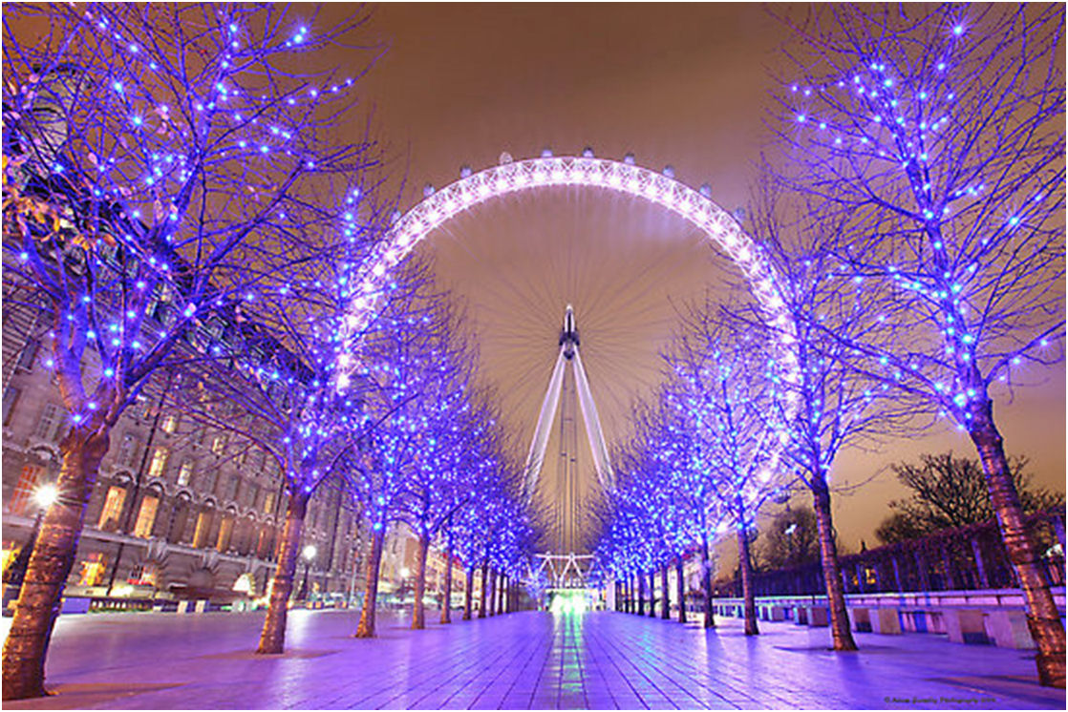
চল গান শুনি

Slide 4
শিখনফল
শোনা ১.১.১ শব্দে ব্যবহৃত বাংলা যুক্তবর্ণের ধবনি শুনে মনে রাখতে পারবে ।
১.২.১ পাঠের অন্তর্গত ছোট ছোট বাক্য শুনে বুঝতে পারবে।
বলা ১.১.১ শব্দে ব্যবহৃত বাংলা যুক্তবর্ণের ধবনি স্পষ্ট ও শুদ্ধভাবে বলতে পারবে ।
১.৩.২. কোন বিষয়ে প্রশ্ন করতে ও প্রশ্নের উত্তর দিতে পারবে।
পড়া ১.৩.১ যুক্তব্যঞ্জন পড়তে পারবে ।
১.৫.১ দাড়ি, কমা, বিরাম চিহ্ন চিনে বাক্য পড়তে পারবে ।
লেখা ১.৪.১ যুক্তব্যঞ্জন ভেঙ্গে লিখতে পারবে ।
১.৪.২ যুক্তব্যঞ্জন ব্যবহার করে শব্দ লিখতে পারবে ।
১.৫.১ পাঠে ব্যবহৃত শব্দ দিয়ে বাক্য লিখতে পারবে ।

Slide 5
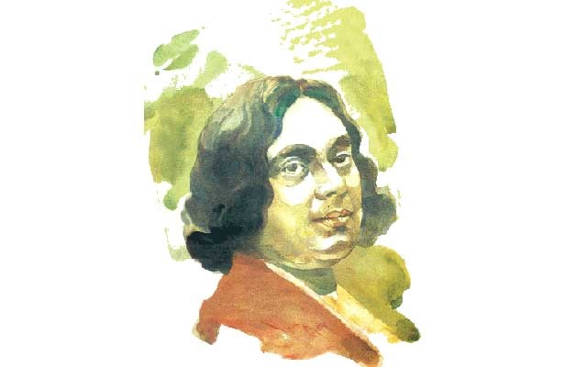
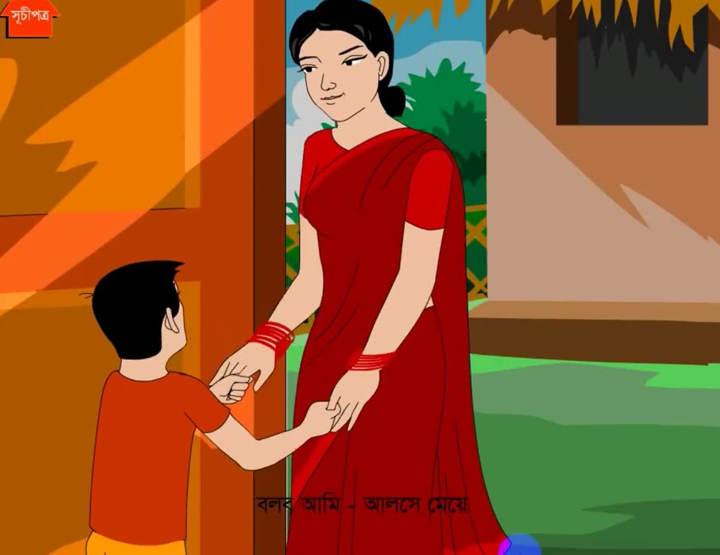
ছবি দেখিয়ে প্রশ্নোত্তরের মাধ্যমে শিক্ষার্থিদের পাঠ শিরোনাম বলতে সহায়তা করবো
মা ও খোকা

Slide 6
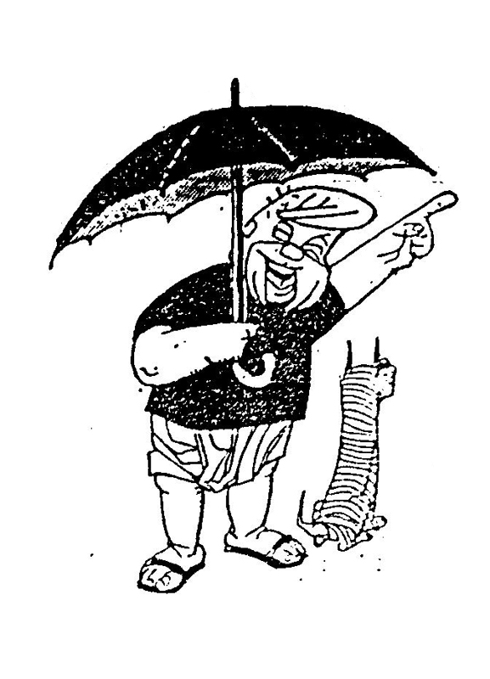
আজকের পাঠ
আমি হব
লিখেছেন-
কাজী নজরুল ইসলাম

Slide 7
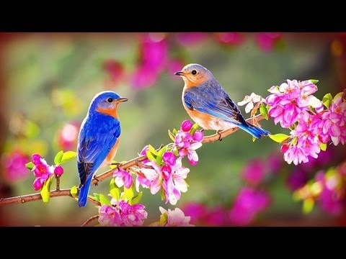
আমি হব সকাল বেলার পাখি

Slide 8
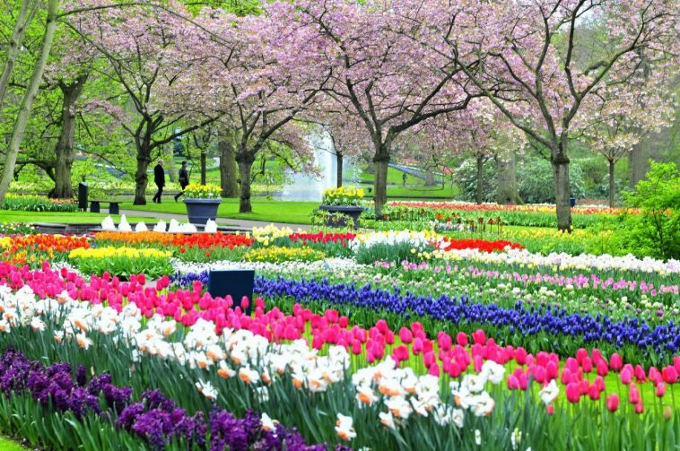
সবার আগে কুসুমবাগে
উঠব আমি ডাকি।

Slide 9
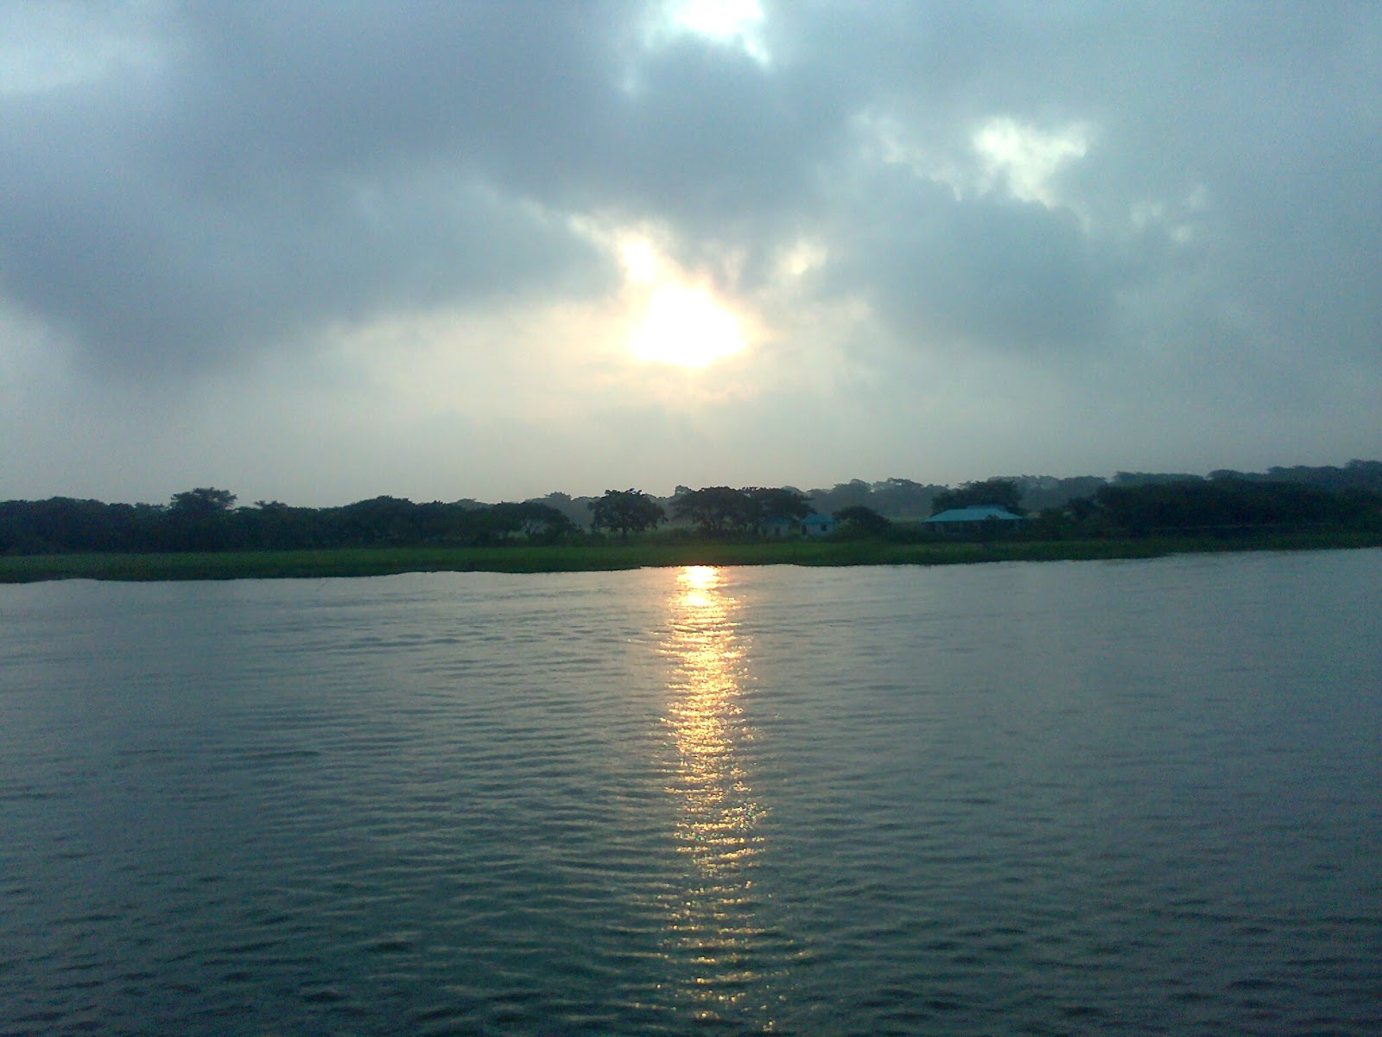
সুয্যি মামা জাগার আগে
উঠব আমি জেগে,

Slide 10
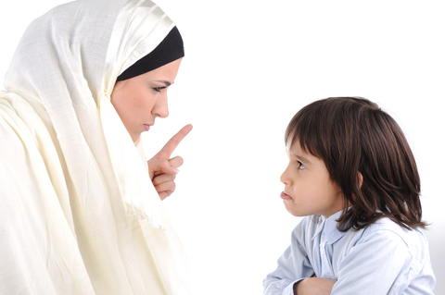
হয় নি সকাল, ঘুমো এখন,
মা বলবেন রেগে।

Slide 11
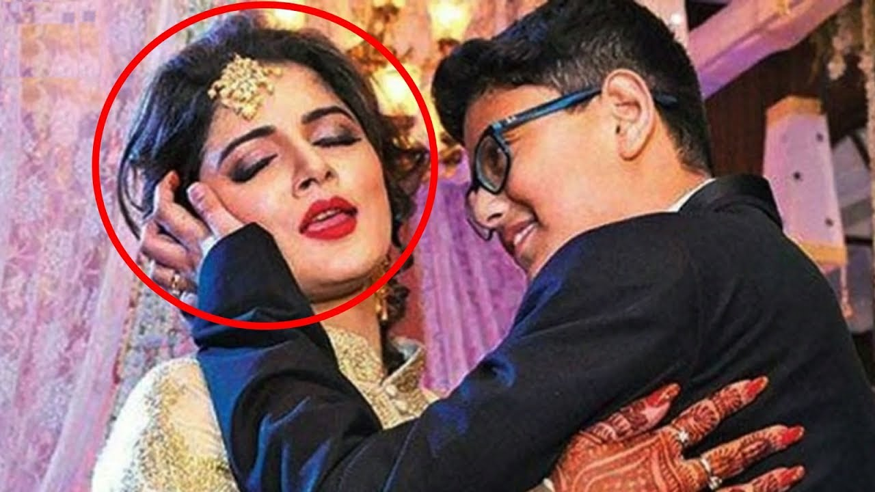
বলব আমি - আলসে মেয়ে
ঘুমিয়ে তুমি থাক,

Slide 12
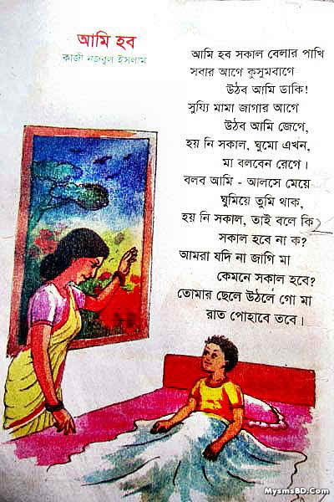
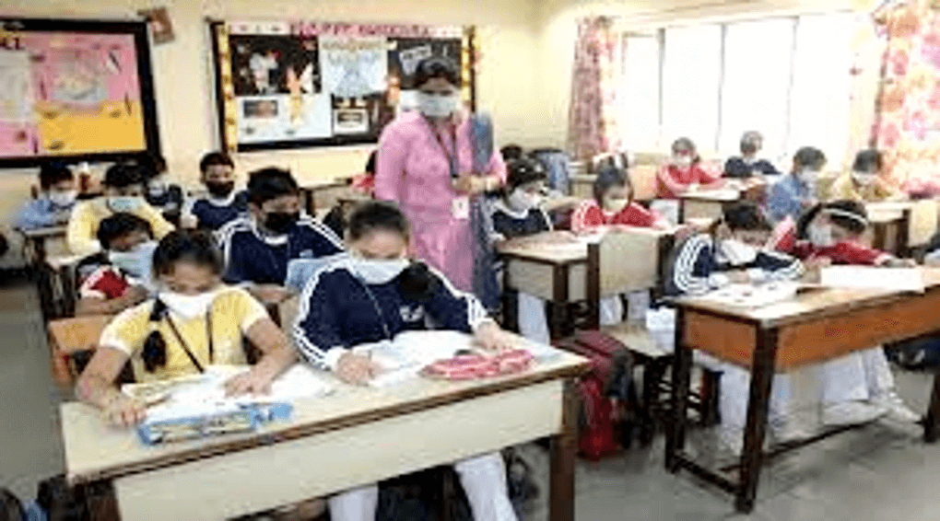
পাঠ্য বইয়ের সাথে সমন্বয়
তোমরা বাংলা বইয়ের ২০ পৃষ্টা বের কর।
শিক্ষক/পাশের সহপাঠীদের সাথে শেয়ার করে
দাড়ি, কমা ব্যবহার করে কবিতাটি দেখে দেখে পড় ।

Slide 13
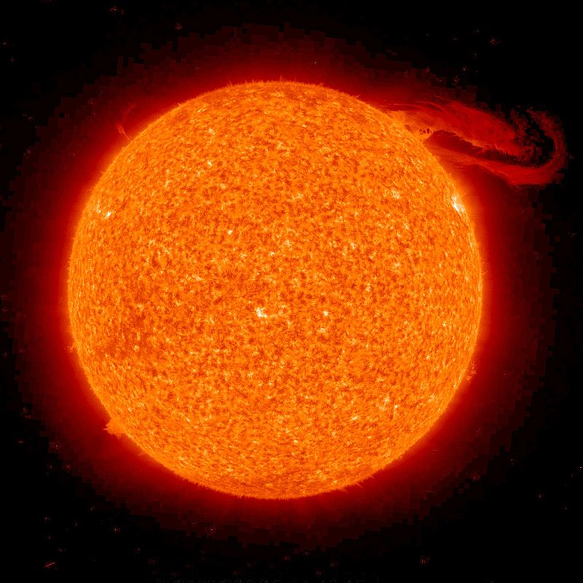
শব্দের অর্থ জেনে নেই,
সুয্যি
সূর্য
বাগ
বাগান
ফুল
কুসুম

Slide 14
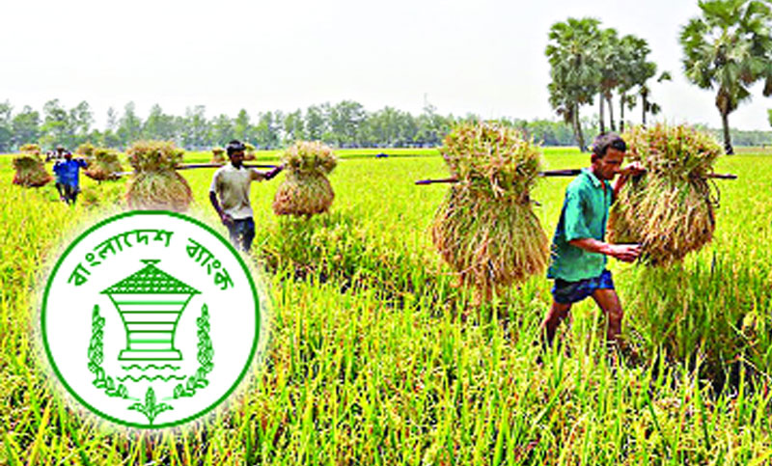
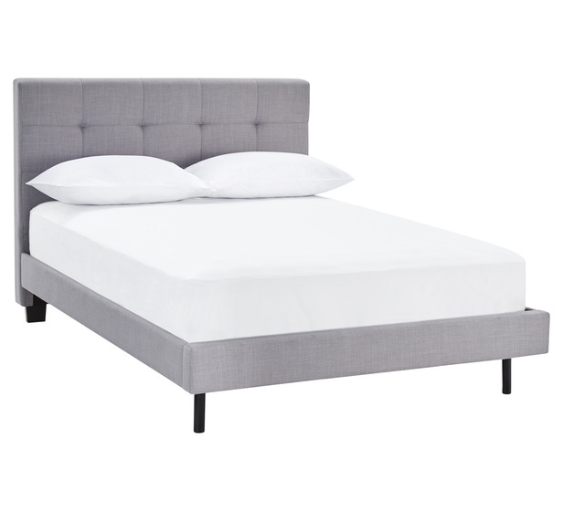
এই কবিতার লাইনগুলো থেকে যুক্তবর্ণ খুঁজে বের করি এবং ভেঙে দেখাই-
সুয্যি
য্য
য
+
(য-ফলা)
একক কাজ
প্রত্যেকে (য-ফলা সহ) যুক্তবর্ণ দিয়ে ২টি করে শব্দ তৈরি করে খাতায় লিখি
এবার তোমাদের লেখা নতুন শব্দগুলো পড়ি।
শস্য
সত্য
শয্যা

Slide 15
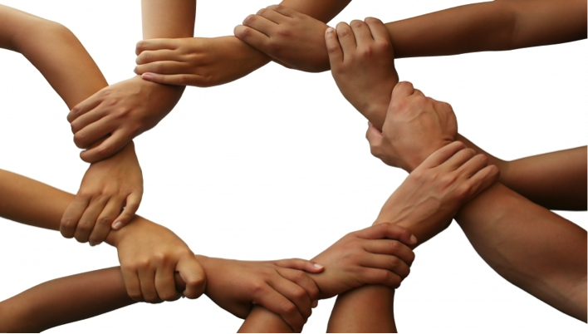
দলীয় কাজ
ডান দিক থেকে ঠিক শব্দটি বেছে নিয়ে খালি জায়গায় বসাও
৩. মামা জাগার আগে
আমি জেগে।
সকাল
নীল দল
আলসে
৫. বলব আমি মেয়ে
ঘুমিয়ে তুমি থাক,
কুসুমবাগে
৪. হয় নি , ঘুমো এখন
বলবেন রেগে।
উঠব
লাল দল
সুয্যি
২. সবার আগে
উঠব আমি ডাকি।
মা

Slide 16
সুর্য্য পূর্ব দিকে ওঠে।
সুর্য্য
অলসভাবে সময় নষ্ট করো না ।
আমি প্রতিদিন সকালে পড়তে বসি
সকাল
আলসে
বাক্য তৈরি কর
পাখি
কুসুমবাগ
সকালে পাখির ডাকে আমার ঘুম ভাঙ্গে ।
আমি প্রতিদিন কুসুমবাগে বেড়াতে যাই।

Slide 17
মৌখিক মূল্যায়ন
প্রশ্নের উত্তরগুলো বলি
ক. আজকের কবিতাটির নাম কী?
খ.আমি হব কবিতাটি কে লিখেছেন?
গ.কে সকাল বেলার পাখি হতে চায়?
ঘ.মা রাগ করে কী বলবেন?
ঙ.সুয্যি মামা জাগার আগে কে জেগে উঠবে?

Slide 18
বাড়ির কাজ
বিপরীত শব্দ জেনে নেই।
সকাল-
ঘুমিয়ে-
রাত-
আগে-
নতুন-

Slide 19
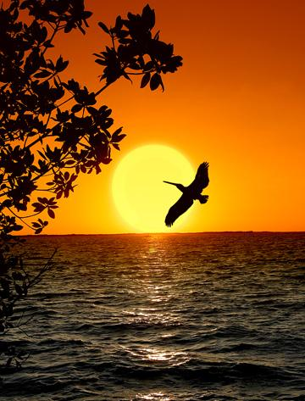
আবার দেখা হবে পরের ক্লাসে,ভাল থেকো সবাই ।

